Slide 1
Rola OZE w wypełnieniu wymagań technicznych oraz osiągnięciu standardu nZEB przez budynki użyteczności publicznej
dr inż. Andrzej Wiszniewski
dr inż. Adrian Trząski
„Oszczędzanie energii i promowanie odnawialnych źródeł energii”, Gdańsk, 25 – 26.11.2015 r.

Slide 2
Wymagania
Rozporządzenie Ministra Transportu, Budownictwa i Gospodarki Morskiej z dnia 5 lipca 2013 r. zmieniające rozporządzenie w sprawie warunków technicznych, jakim powinny odpowiadać budynki i ich usytuowanie (DzU 2013, poz. 926).
wymagania szczegółowe (parametry przegród oraz elementów instalacji)
wymagania całościowe (zapotrzebowanie na energię pierwotną – EP)

Slide 3
Dopuszczalne wartości EP (cząstkowe i całkowite)
EP = EP_{H+W} + ΔEP_{C} + ΔEP_{L}
CAŁKOWITE = Ogrzewanie i c.woda + chłodzenie + oświetlenie
Lp | Rodzaj budynku | EP_{H+W} [kWh/(m² · rok)]
 |  | 2014 | 2017 | 2021*
1 | Budynek mieszkalny:
 | a) jednorodzinny | 120 | 95 | 70
 | b) wielorodzinny | 105 | 85 | 65
2 | Budynek zamieszkania zbiorowego | 95 | 85 | 75
3 | Budynek użyteczności publicznej:
 | a) opieki zdrowotnej | 390 | 290 | 190
 | b) pozostałe | 65 | 60 | 45
4 | Budynek gospodarczy, magazynowy i produkcyjny | 110 | 90 | 70
*) Od 1 stycznia 2019 r. – w przypadku budynków zajmowanych przez władze publiczne oraz będących ich własnością.

Slide 4
Spełnienie wymogu EP_{H+W} budynki mieszkalne
osiągnięcie wymaganego poziomu EP wymaga znacznego wkładu energii odnawialnej

Slide 5
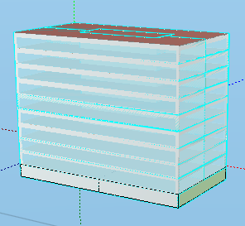
Przykład budynku biurowego
lokalizacja – Kraków
powierzchnia ogrzewana – 11 131 m²
powierzchnia chłodzona – 11 131 m²
czas użytkowania oświetlenia >2500 h/rok
A/V – 0,12
stopień przeszklenia ścian zewnętrznych – 60%
Przegroda | U
- | [W/(m²K)]
ściana zewnętrzna | 0,15
podłoga na gruncie | 0,20
strop pod przestrzenią nieogrzewaną | 0,15
dach nad przestrzenią nieogrzewaną | 0,25
okna w przegrodach pionowych | 0,9
drzwi zewnętrzne | 1,3
EP = EP_{H+W} + ΔEP_{C} + ΔEP_{L}
EP₂₀₁₄ = 65 + 25 + 100 = 190 kWh/m²
EP₂₀₂₁ = 45+ 25 + 50 = 120 kWh/m²

Slide 6
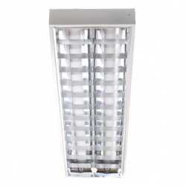
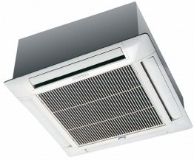
Rozwiązania typowe
rodzaj oświetlenia - świetlówki
50 lm/W; P=20W/m²
ogrzewanie - kocioł gazowy:
  sprawność systemu ogrzewania – 79%
  sprawność systemu cwu – 45%
  wi= 1,1
ogrzewanie – sieć ciepłownicza:
  sprawność systemu ogrzewania – 84%
  sprawność systemu cwu – 50%
  wi= 0,62 (kogeneracja)
chłodzenie – indywidualne klimatyzatory sprężarkowe:
  współczynnik efektywności chłodniczej systemu – SEER = 2,94
  sprawność systemu cwu – 50%
  wi= 3,0 (energia elektryczna)
źródło: http://www.gitmarket.pl
źródło: http://www.instalacjebudowlane.pl

Slide 7
Spełnienie wymogu EP
osiągnięcie wymaganego poziomu EP2021 nie jest możliwe dla standardowych rozwiązań

Slide 8

Rozwiązania alternatywne
rodzaj oświetlenia – oprawy LED
100 lm/W; P=10W/m²
zastosowanie AZE:
  Ogniwa PV (250 kW_{p} pokrycie 213 MWh zapotrzebowania na oświetlenie oraz energię elektryczną pomocniczą)
  układ CHP (silnik tłokowy o mocy 20 kW_{e} + 36 kW_{th}; sprawność cieplna 58 %, sprawność elektryczna 32%)
chłodzenie – bez zmian
źródło: http://www.gitmarket.pl

Slide 9
Mikrokogeneracja - korzyści
silnik tłokowy
oświetlenie
211 kWh_{el}
20 kW_{e} + 36 kW_{th}
η_{el} = 32% η_{th} =58%
111 kWh_{el}
urz. pom.
211 kWh_{el}
347kWh_{gaz}
201 kWh_{th}
c.o.
cwu
w analizowanym przykładzie przekłada się to na redukcję wskaźnika EP_{H+W} o 14,1 kWh/m²

Slide 10
Rozwiązania alternatywne
Spełnienie wymogu EP
osiągnięcie wymaganego poziomu EP jest możliwe przy udziale energii odnawialnej lub zastosowaniu układów CHP oraz rozwiązań energooszczędnych

Slide 11
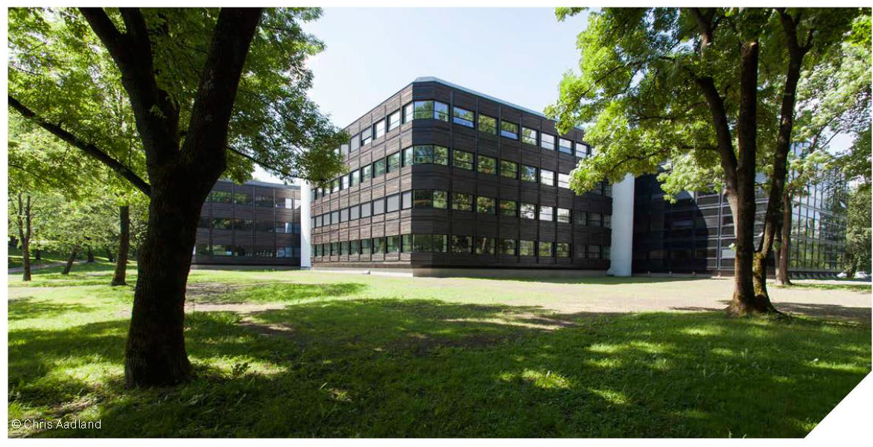
Powerhouse to budynek, który w cyklu życia wyprodukuje więcej energii odnawialnej niż zostanie zużyte na wytworzenie materiałów budowlanych, zbudowanie, eksploatację oraz jego rozbiórkę.

Slide 12
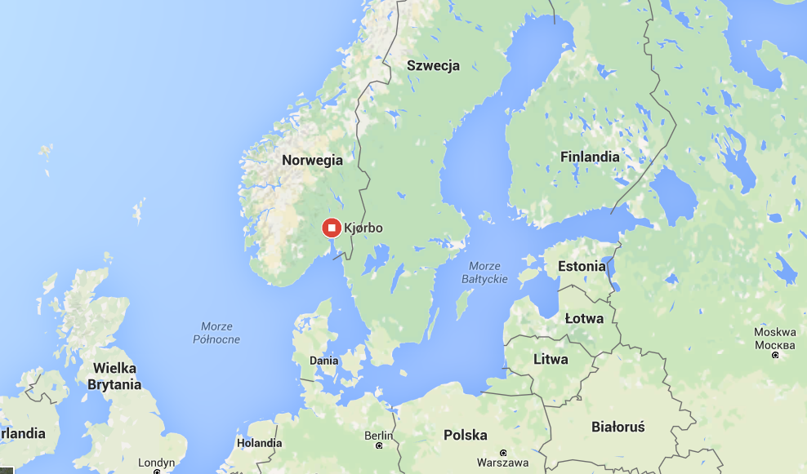
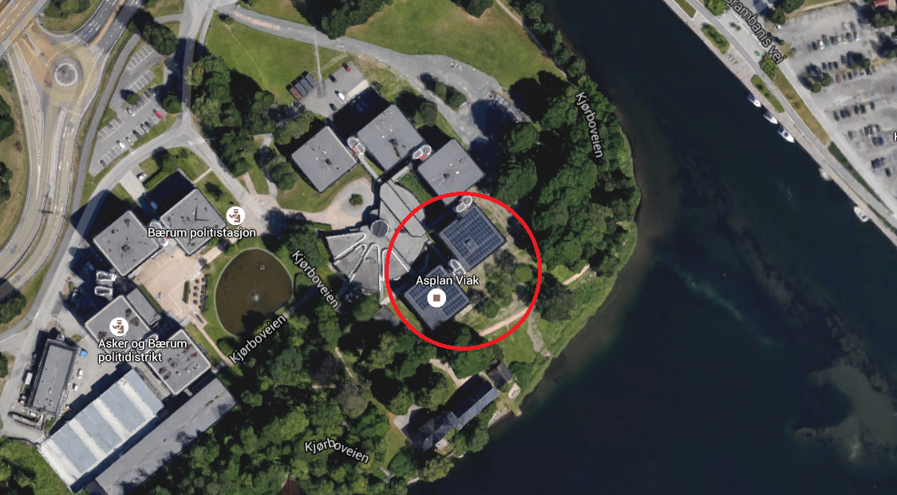
POWERHOUSE KJØRBO

Slide 13
POWERHOUSE
odnowiono dwa biurowe z 1980 do standardu budynku plus energetycznego
otwarcie kwiecień 2014
wykonano optymalizację i wykorzystano istniejącą infrastrukturę w inny sposób
w wyniku modernizacji zmniejszono zapotrzebowanie na energię w budynkach o 90%
wykorzystano odnawialne źródła energii
projekt uzyskał najwyższą ocenę („wybitny”)
w certyfikacji BREEAM-NOR

Slide 14
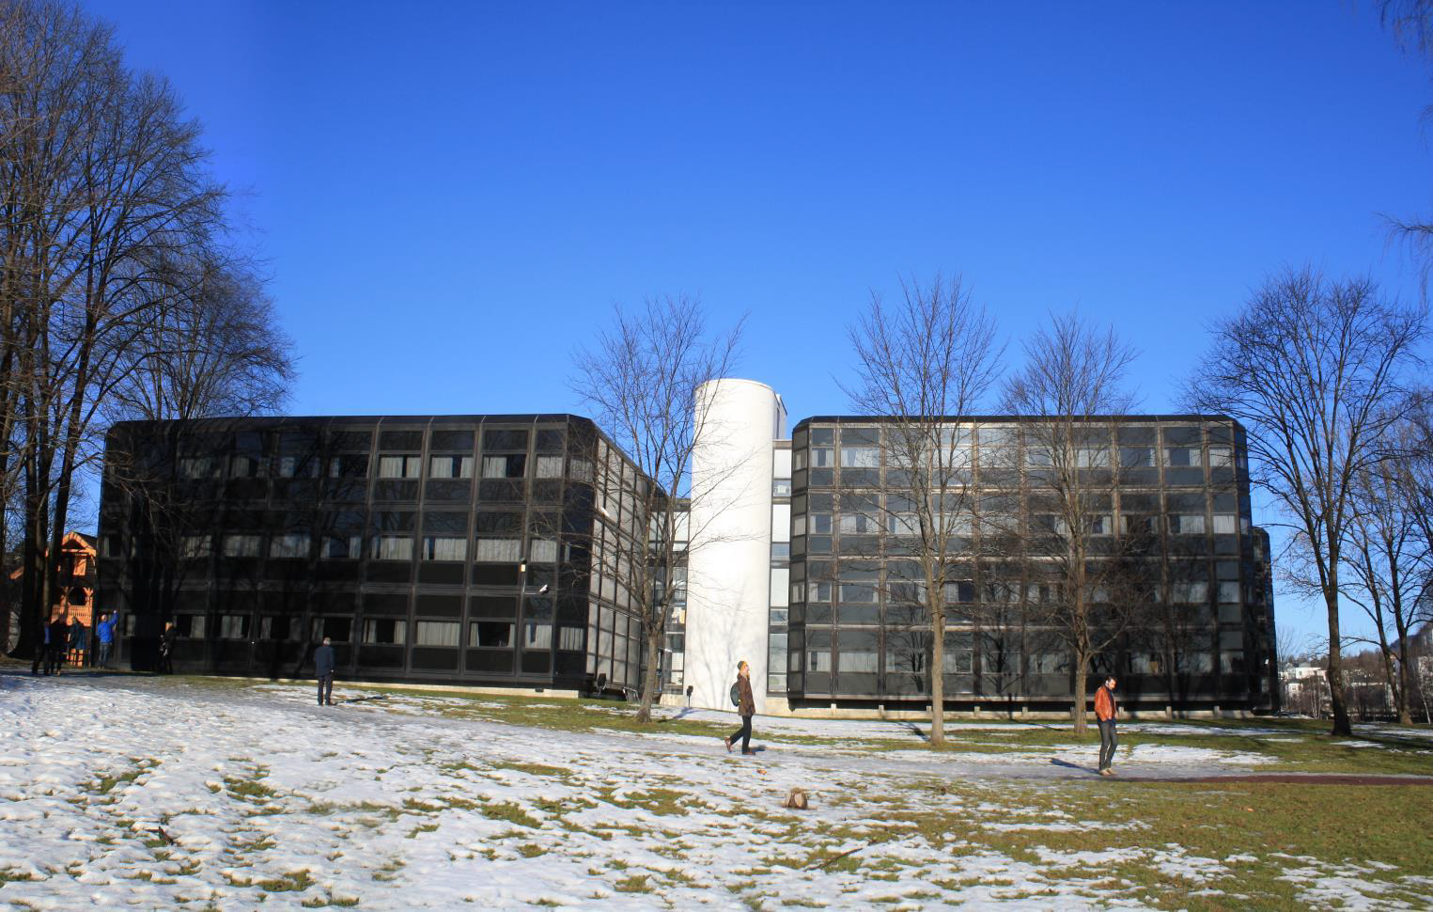
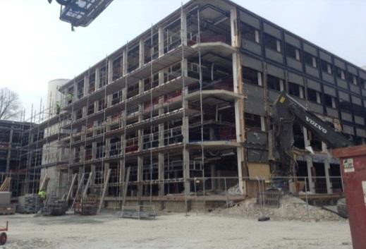
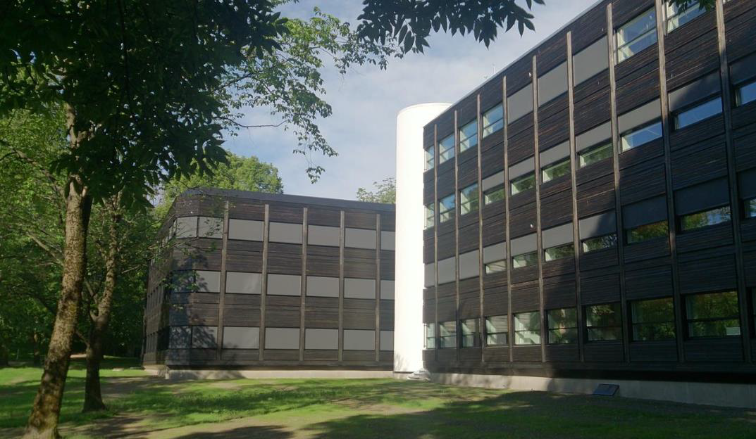
Przed …
Po …

Slide 15
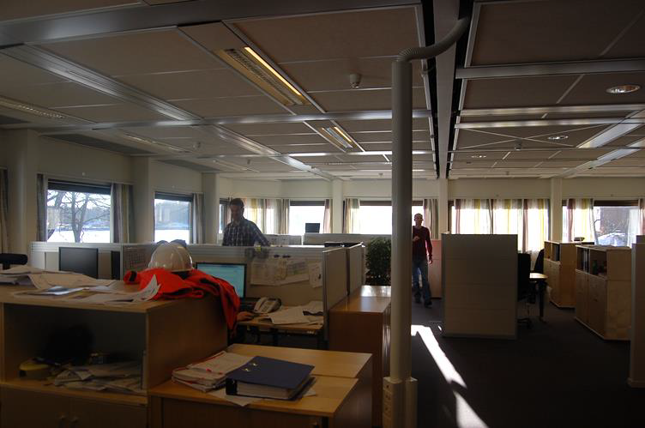
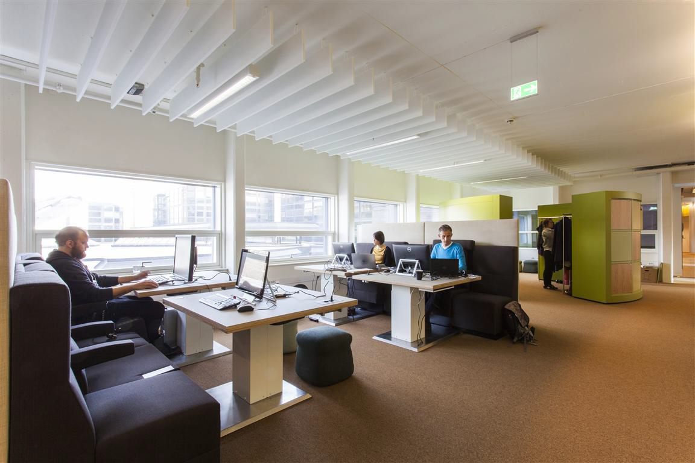
Przed …
Po …

Slide 16
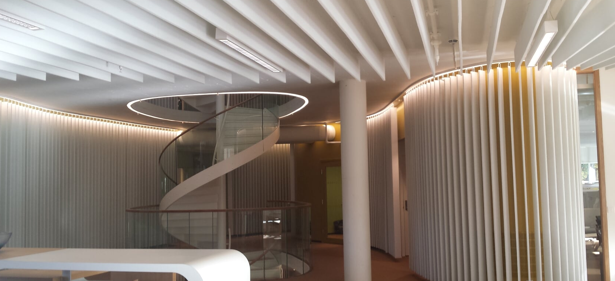
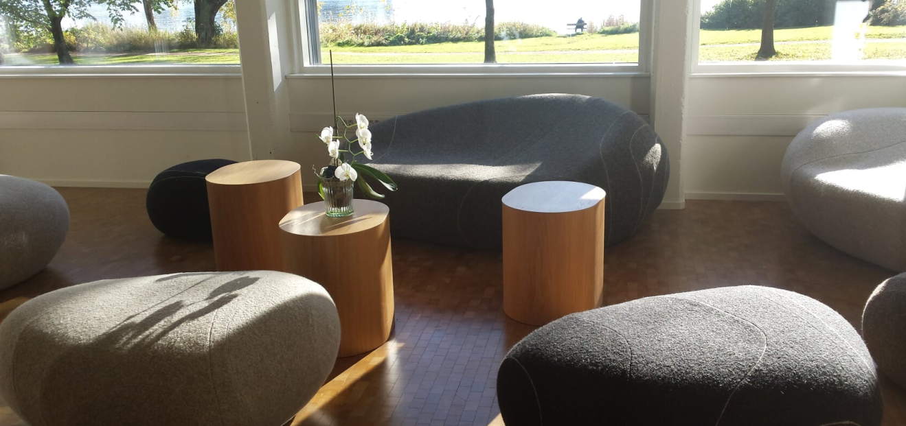
POWERHOUSE - opis projektu
wygodne i atrakcyjne środowisko wewnętrzne jest ważnym czynnikiem, które zdecydowało o powodzeniu projektu

Slide 17
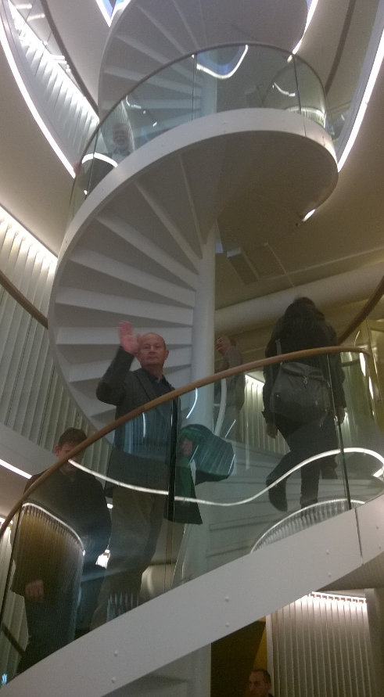
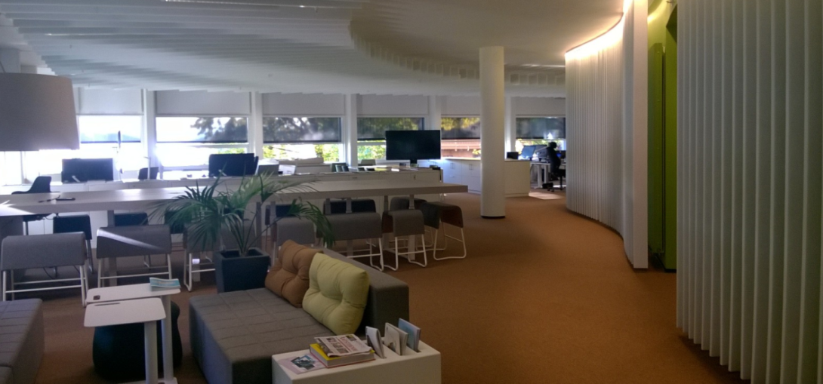
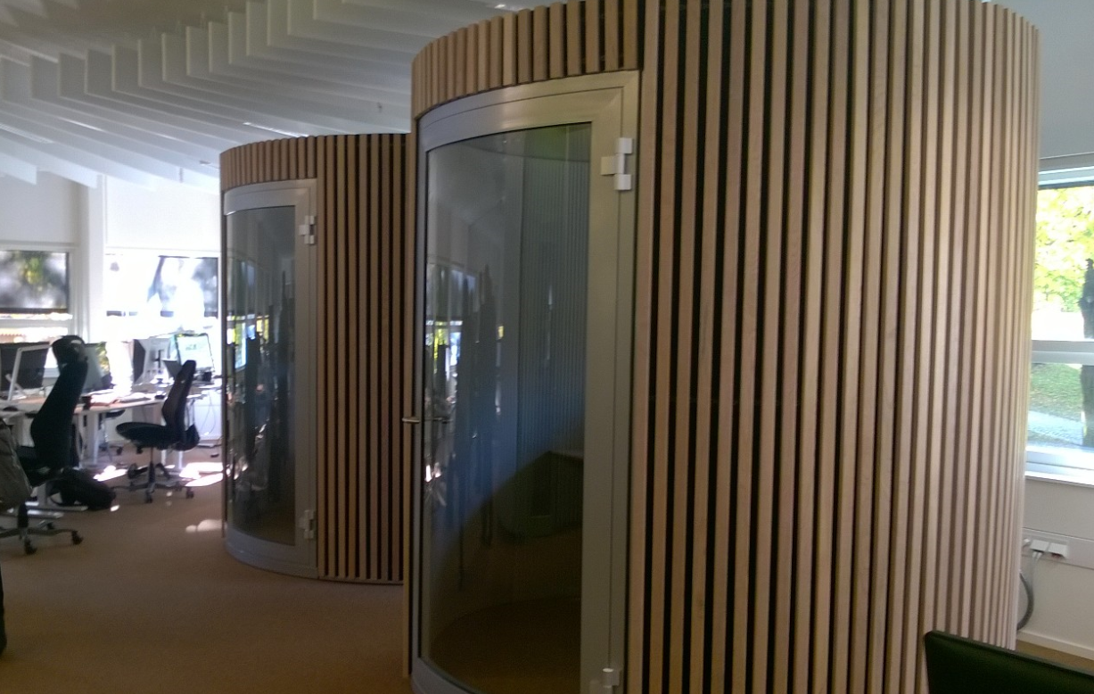
POWERHOUSE - opis projektu

Slide 18
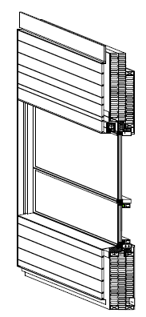
POWERHOUSE – przegrody zewnętrzne
Przegrody zewnętrzne zaprojektowano i wykonano w standardzie budynku pasywnego
Nacisk na wyeliminowanie mostków cieplnych
Wysoka szczelność budynku
Wykorzystanie światła dziennego
Zewnętrzne elementy zacieniające

Slide 19
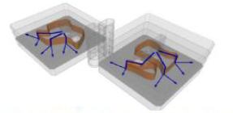
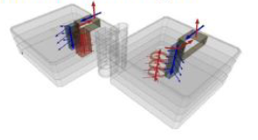
Wentylacja
Odzysk ciepła 85%
Wentylacja wyporowa
Wykorzystanie konstrukcji budynku do rozdziału powietrza – mniejsza długość przewodów, niskie ciśnienie
Wydajność dostosowana do potrzeb
Możliwość otwierania okien

Slide 20
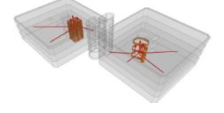
Wentylacja
Wywiew przez klatkę schodową

Slide 21
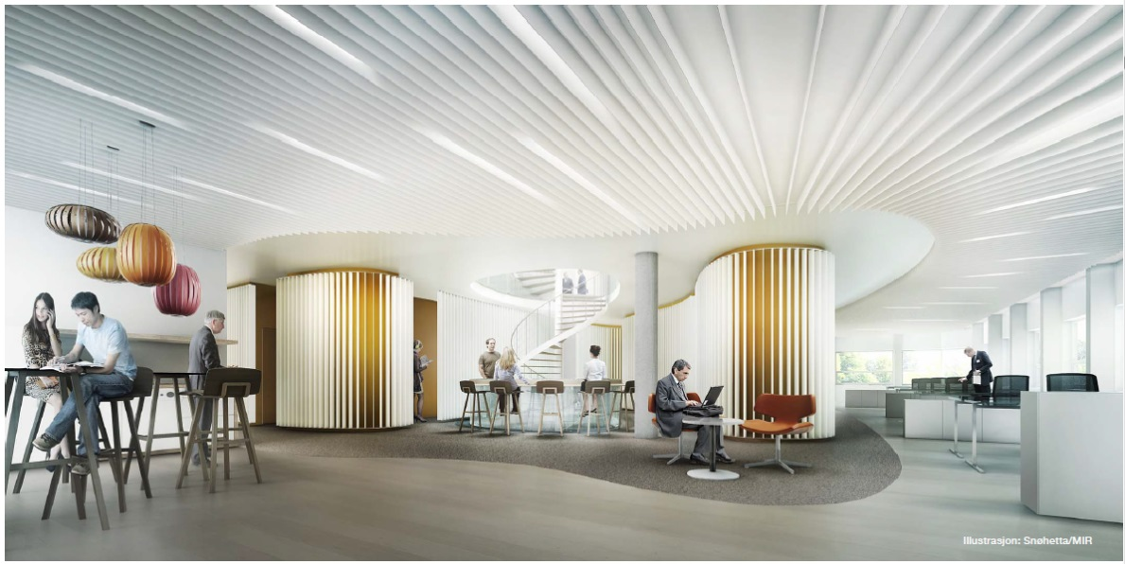
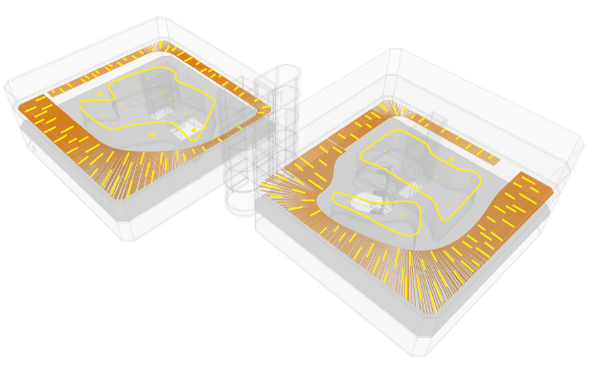
POWERHOUSE – akustyka i oświetlenie wewnętrzne
Zastosowanie elementów tłumiących dźwięk wykonanych z materiałów pochodzącycch z odzysku (PE)
wykorzystanie światła dziennego oraz zastosowanie źródeł LED

Slide 22
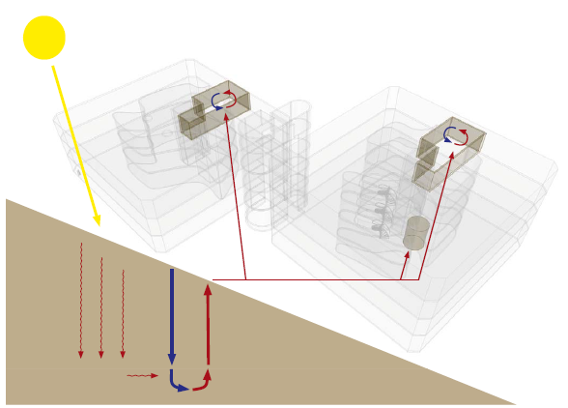
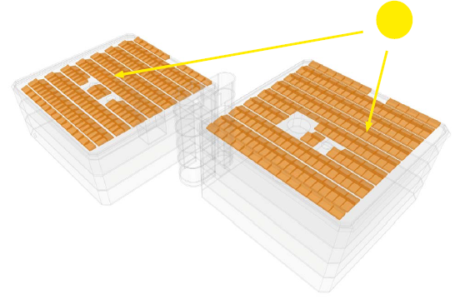
POWERHOUSE – koncepcja zaopatrzenia w energię
Ograniczenie zapotrzebowania na energię
Pionowe wymienniki gruntowe (ok. 100 kW) zaopatrują w ciepło (dolne źródło dla PC) i chłód (free cooling)
Odzysk ciepła z serwerowni
Dwie pompy ciepła o różnych parametrach pracy
Lokalna produkcjia energii elektrycznej (PV)
wykorzystanie paneli PV

Slide 23
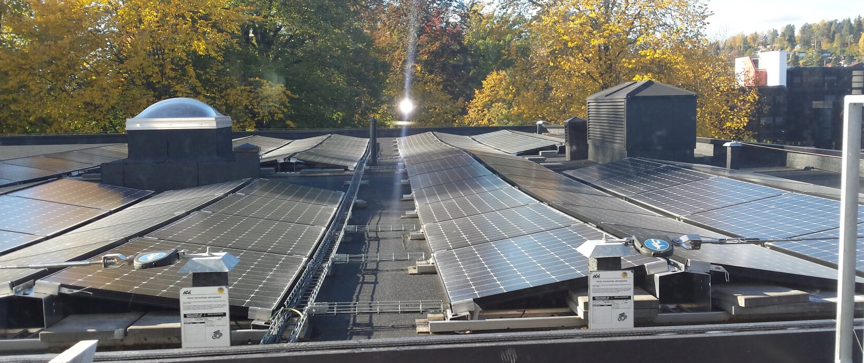
Produkcja energii
Druga co do wielkości instalacja w Norwegii
1550 m2 na dachu obu budynków i garażu
zainstalowano panele PV, które mogą wytworzyć 210 000 kWh
Zainstalowana moc 312 kWp

Slide 24
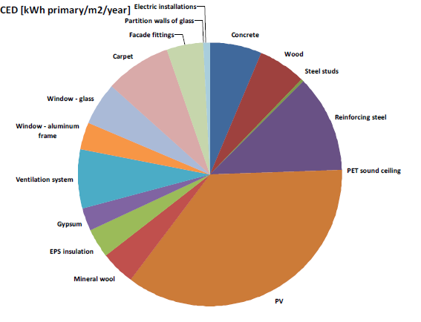
Energia wbudowana
CED – 22 kWK/m2/rok przez cały cykl życia
Pozostawiono starą konstrukcję
Nowa fasada wykonana z drewna opalanego
z częściowym wykorzystaniem elementów szklanych pochodzących
z recyklingu
Staranny dobór materiałów o niskiej energii wbudowanej

Slide 25
POWERHOUSE rzeczywiste zużycie energii a obliczenia
OBLICZENIA
POMIARY

Slide 26
POWERHOUSE produkcja energii a obliczenia – ogniwa PV
OBLICZENIA
POMIARY

Slide 27
POWERHOUSE produkcja i zużycie energii pierwotnej
Produkcja en el.
zużycie
nadwyżka

Slide 28
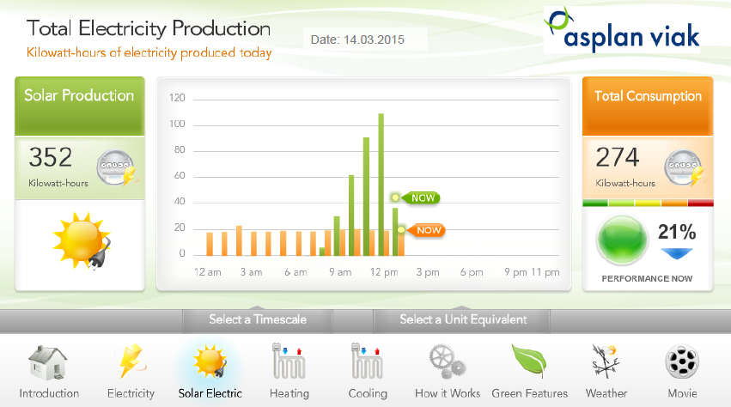
Produkcja i potrzeby - na żywo

Slide 29
Dziękuję za uwagę

